Slide 1
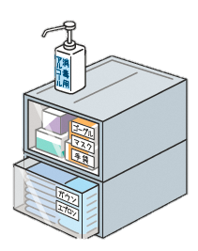
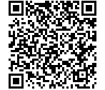
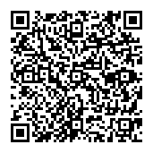
令和４年度 社会福祉施設等感染症予防重点強化事業
R4.4 大阪府福祉部地域福祉推進室地域福祉課
➣研修・人材育成
参加者募集中
（~５/20まで）
○福祉施設等で勤務する看護職を対象とした研修
施設内で感染対策の中心となる人材を育成するため、他施設への訪問同行を含む研修を開催します。
研修参加の
ポイント
＊感染対策の基礎を学ぶことで、新型コロナウイルス感染症対策はもちろん、コロナ後を見据え、施設の感染対策を強化します。
＊近隣病院・施設の感染管理認定看護師等（以下ICN）や研修修了者同士で、日常的な相談や情報交換しやすい関係づくりにつながります(大阪府看護協会「感染管理地域ネットワーク」)。
・対象：福祉施設等で勤務する看護職／250人程度
・日時（講義）：①７/12~13、②７/26～27、③8/9~10 ※いずれか1つに参加
＊実習（訪問同行）は、別日に実施（9月以降になる場合もあります）
・場所（講義）：ナーシングアート大阪（大阪市城東区）
 | 内容 | ねらい
１日目 | ◆講義 ・感染症の基礎知識 ・標準予防策/感染経路別予防策 ・洗浄・消毒・滅菌 ・医療器具関連感染（尿路感染） ・職業感染対策 | ・講義や実技を通じて、基本的な感染対策の 知識を習得する ・自施設の改善に必要な感染対策の視点を 習得する
２日目 | ◆グループワーク 改善計画の策定 | ①動画を使用した適切な感染対策についての考察 ②自施設の課題と自身の役割について、改善に向けた計画を検討
３日目 | ◆ICNが行う社会福祉施設等への見学実習(2時間程度） | ICNが行う社会福祉施設等への施設訪問に同行し、他施設の設備や感染対策の状況及びICNの提案等を見学することで、自施設の課題を見出し、自身の役割を明確にする
正しい感染対策を
学べる！
他の施設と意見
交換ができる！
見学ができる！
自施設の課題に
合わせた改善計画が
検討できる！
実技講習があるので施設に帰ってすぐに実践、施設内研修も！
【問い合わせ・申込先】
公益社団法人 大阪府看護協会 政策・企画・看護開発部 感染対策担当 柴谷/岡森
電話：06-6947-8111（直通）
e-mail：kansentaisaku@osaka-kangokyokai.or.jp
http://www.osaka-kangokyokai.or.jp/CMS/01423.html
➣電話相談
○新型コロナウイルス感染症に関する感染予防対策の電話相談を受け付けています。
＊日常の感染予防対策などを対象とします（現に陽性者が発生されているなど緊急性、切迫性のある内容は対象外となります）
○申込フォームに相談内容を申込（登録）いただき、後日、看護協会からお電話します。
＊毎週金曜日までに申し込んだご相談は、翌週金曜日までにお電話を差し上げる予定です。
https://www.shinsei.pref.osaka.lg.jp/ers/input?tetudukiId=2022030085
※（公社）大阪府看護協会に委託して実施します。

